Slide 1
Quantidade de matéria e massa molar

Slide 2
Quantidade de matéria
Para exprimir o número de entidades que estão presentes numa dada amostra, usa‑se a grandeza quantidade de matéria (ou quantidade de substância, ou quantidade química), n, cuja unidade no Sistema Internacional é a mole (que se representa por mol).
Define‑se uma mole como a quantidade de matéria que contém tantas partículas (átomos, moléculas ou outras) quantas as que existem em, exatamente, 12 g de carbono‑12.

Slide 3
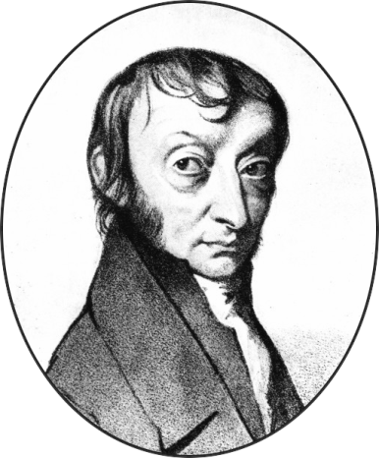
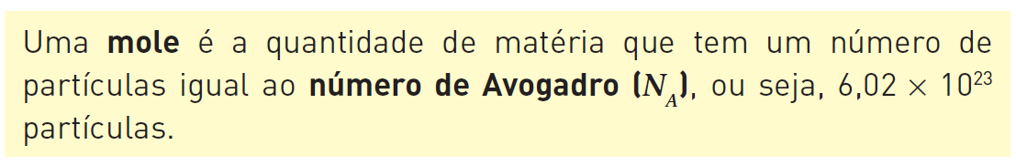
Este número, que pode ser determinado experimentalmente,
designa‑se número de Avogadro (em homenagem a
Amadeo Avogadro. Representa‑se por N_{A} e tem o
valor de 6,02 × 10²³.
Esta grandeza facilita a representação do enorme número de átomos que estão presentes em qualquer amostra.
Assim, quando dizemos que uma dada amostra contém n moles de partículas (átomos, moléculas, grãos de areia, etc.), isso significa que temos um número de partículas, N, tal que:

Slide 4
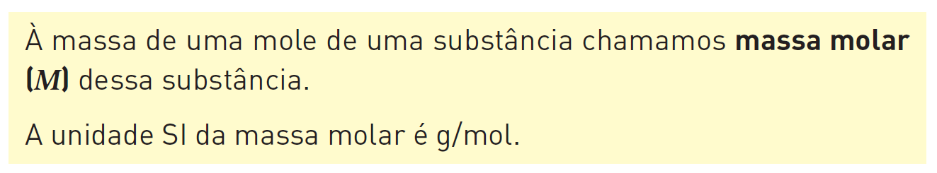
Massa molar
Ao contrário da massa atómica (ou molecular) relativa – que é a massa de um átomo (ou molécula) isolado –, a massa molar é a massa de uma quantidade macroscópica de átomos (ou moléculas). Representa‑se por M.

Slide 5
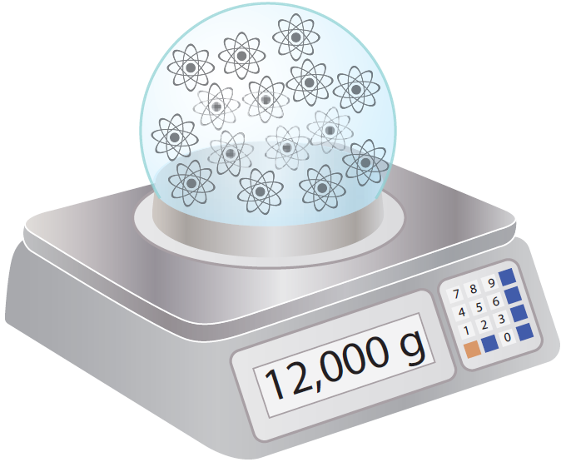
Por exemplo, a massa atómica relativa do hidrogénio é A_{r}(H) = 1,00. Então, a massa de uma mole de átomos de hidrogénio é M(H) = 1,00 g/mol.
A massa molecular relativa de uma molécula de oxigénio é M_{r}(O₂) = 32,0. Então, a massa de uma mole de moléculas de oxigénio é M(O₂) = 32,0 g/mol.
Uma mole é definida como o número de átomos
existentes em 12 g de carbono‑12. Esta definição
faz com que, com exceção das unidades, estas
grandezas sejam numericamente iguais.
12 g de carbono-12 correspondem a uma mole
destes átomos.

Slide 6

Relação entre a massa de uma amostra
e a quantidade de matéria
Podemos relacionar a massa, m, de uma amostra de uma substância com a quantidade de matéria, n, que a constitui, usando o valor da massa molar, M. Sendo M a massa de uma mole, temos que:

Slide 7

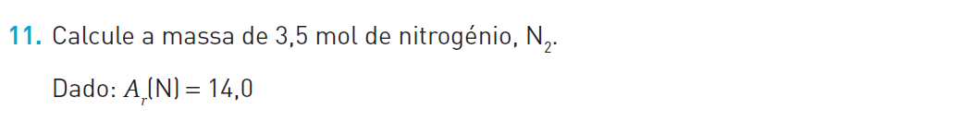
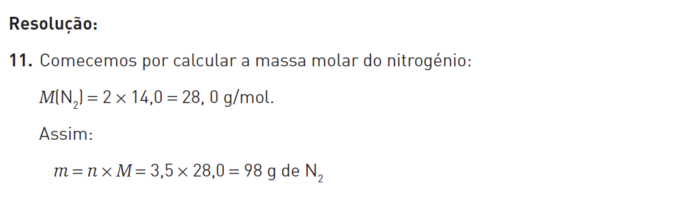

Slide 8
